Slide 1







《嵌入式系统设计与应用》
第7章 嵌入式Linux网络应用开发
蒲海波 puhb@sicau.edu.cn

Slide 2
第7讲 嵌入式Linux网络应用开发
7.1 网络编程的基础知识
7.2 Socket网络编程
7.3 Socket网络编程——实例分析
7.4 嵌入式系统的Web服务器程序
7.5 开发新的TCP通信协议

Slide 3
第7讲 嵌入式Linux网络应用开发
7.1 网络编程的基础知识
客户端程序和服务端程序
IP地址与端口
TCP与UDP协议
套接字

Slide 4
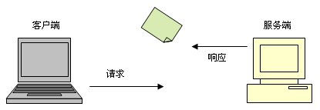
1、客户端程序和服务端程序
网络程序和普通的程序的最大区别在于，网络程序由两个部分组成：客户端程序和服务器程序。
网络通信时，要先有服务器程序启动，等待客户端程序运行并向服务器端口发起连接。
服务器程序在一个端口上监听，直到有客户端程序发来连接请求，服务端随之响应，从而建立起一条数据通信信道。
Notes:
网络层

Slide 5
2、IP地址与端口
IP地址
网络上的每台计算机都必须有一个唯一的IP地址作为标识符，网络中的计算机则通过IP地址找到要传送数据的另一台主机。
端 口
网络通信中，它不是物理意义上的端口，而是特指TCP/IP协议中的端口，是逻辑意义上的端口。
如果将IP地址比作四川农业大学的第10教学，端口就是每间教室的编号，第10教学楼不超过1000个教室。
一个IP地址的端口可以有65536个，端口是通过端口号来标记的，端口号只有整数，范围是从0到65535。
Notes:
网络层
传输控制协议/因特网协议(TCP/IP)

Slide 6
2、IP地址与端口
端口的类型
公共端口(WeII Known Ports)
公共端口是众所周知的端口号，范围从0到1023，大多被操作系统占用
常见端口：ftp：23，smtp：25，http：80，https：443
动态端口(Dynamic Ports)
动态端口的范围是从1024 到 65535。当一个系统进程或应用程序进程需要网络通信时，它向主机申请一个端口，主机从可用的端口号中动态地分配一个供它使用。当这个进程关闭时，同时也就释放了所占用的端口号。
Notes:
网络层

Slide 7
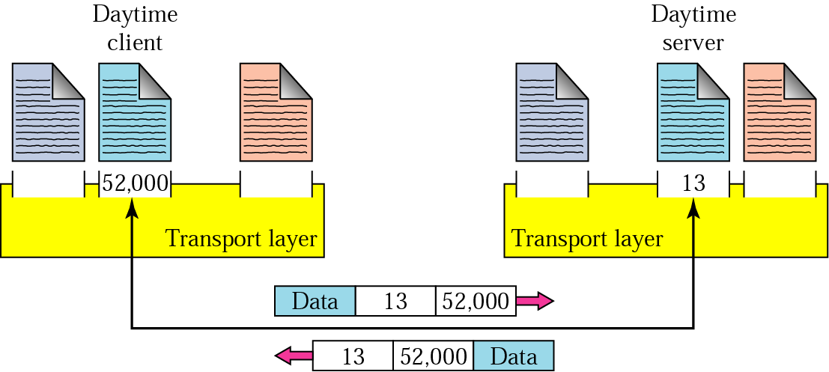
2、IP地址与端口
端口的类型
通过端口号，可以找到一台设备上唯一的一个程序。
当需要和某台计算机建立连接，知道IP地址或域名即可；当需要和该计算机上的某个程序通信时，还必须知道该程序使用的端口号。
Notes:
网络层

Slide 8
3、TCP与UDP协议
传输控制协议（Transmission Control Protocol，TCP）
TCP提供的是面向连接、可靠的字节流服务。当客户和服务器彼此交换数据前，必须先在双方之间建立一个TCP连接，之后才能传输数据。TCP提供超时重发，丢弃重复数据，检验数据，流量控制等功能，保证数据能从一端传到另一端。
用户数据报协议（User Datagram Protocol，UDP）
UDP不提供可靠性，它只是把应用程序传给IP层的数据报发送出去，但是并不保证它们能到达目的地。由于UDP在传输数据报前不用在客户和服务器之间建立一个连接，且没有超时重发等机制，故而传输速度很快。
Notes:
网络传输协议中的传输层中有很多协议，而较为典型的则是TCP与UPD协议

Slide 9
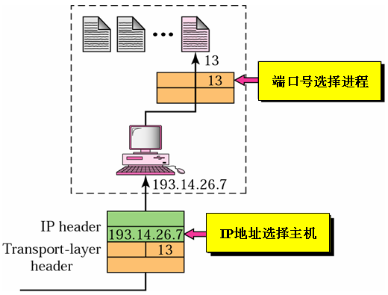
4、套接字
在TCP/IP通信协议中，套接字（Socket）就是IP地址与端口号的组合。
起源于80年代初期，是所有因特网应用的基础。
对于网络应用程序而言，Socket是进程间（远程）通信的一种机制
Notes:
1.套接字是一种进程间通信的方法，不同于以往介绍的进程间通信方法的是，它并不局限于同一台计算机的资源，除了可以在本地运行，还可以在网络中运行。
2.套接字接口（socket interface）由伯克利版本UNIX引入，
3.一台机器上的进程可以使用套接字与另一台机器上的进程通信。
4.同一台机器的进程间也可以用套接字通信。

Slide 10
4、套接字
套接字的类型
int s = socket (PF_INET, Socket type, Protocol);
字节流Socket(Stream Socket)
基于TCP，提供可靠的字节流传输
int s = socket (PF_INET, SOCK_STREAM, 0);
数据报Socket(Datagram Socket)
基于UDP，提供不可靠的报文传输
int s = socket (PF_INET, SOCK_DGRAM, 0);
原始套接字 Raw Socket
基于IP，允许用户直接对IP操作
int s = socket (PF_INET, SOCK_RAW, protocol);
Notes:
字节流套接字
基于TCP协议的连接和传输方式，又称为TCP套接字。一种是面向连接的协议 TCP
数据报套接字
基于UDP协议的连接和传输方式，又称为UDP套接字。一种是无连接的协议 UDP
原始套接字
原始套接字允许对底层协议如IP或ICMP进行直接访问，提供TCP套接字和UDP套接字所不提供的功能，主要用于对一些协议的开发，如构造自己的TCP或UDP分组等。

Slide 11
第7讲 嵌入式Linux网络应用开发
7.1 网络编程的基础知识
7.2 Socket网络编程
7.3 Socket网络编程——实例分析
7.4 嵌入式系统的Web服务器程序
7.5 开发新的TCP通信协议

Slide 12
第7讲 嵌入式Linux网络应用开发
7.2 Socket网络编程
Socket操作的常用系统调用
基于TCP的Socket程序流程
Socket网络函数
基于TCP的Socket操作示例

Slide 13
1、Socket操作的常用系统调用
socket( ) : 建立Socket端点，获得Socket描述符
bind( ) : Server绑定Socket地址（IP地址+端口号）
listen( ) : Server等待Client连接
connect( ) : Client连接到Server
accept( ) : Server获得连接请求的Client的Socket地址
send( ) 、recv( )
在已建立的连接上发送/接收数据（TCP方式）
sendto( ) 、 recvfrom( )
无需连接，直接发送/接收数据（UDP方式）
close( ) : 关闭Socket（双向/单向）

Slide 14
基于TCP的Socket程序流程
TCP Client
TCP Server
socket()
socket()
bind()
listen()
建立连接
connect()
accept()
数据请求
sned()
recv()
数据响应
recv()
sned()
关闭连接
close()
recv()
close()

Slide 15
3、Socket网络函数
socket函数
为了执行网络输入输出，一个进程必须做的第一件事就是调用socket（）函数获得一个套接字描述符。
函数原型 | int socket(int family，int type，int protocol) ；
函数参数 | family：指定使用协议簇 AF_INET: IPV4协议、 AF_INET6:IPV6协议 type：指定使用的套接字类型 SOCK_STREAM：字节流套接字 SOCK_DGRAM：数据报套接字 SOCK_RAW：原始套接字 protocol：0（原始套接字除外）
函数返回值 | 成功：非负套接字描述符； 出错：-1

Slide 16
基于TCP的Socket程序流程
TCP Client
TCP Server
socket()
socket()
bind()
listen()
建立连接
connect()
accept()
数据请求
sned()
recv()
数据响应
recv()
sned()
关闭连接
close()
recv()
close()

Slide 17
3、Socket网络函数
bind函数
bind函数为套接字描述符分配一个本地IP地址和一个端口号，将IP地址和端口号与套接字描述符绑定在一起。
函数原型 | int bind(int sockfd，struct sockaddr *my_addr，int addrlen)；
函数参数 | socktd： 套接字描述符； my_addr：指向本地IP地址结构的指针； addrlen： IP地址的长度。
函数返回值 | 成功：0； 出错：-1
sockaddr结构体（page.153）
Notes:
该函数仅适用于TCP连接，对于UDP的连接则没有必要。

Slide 18
struct sockaddr的结构
struct sockaddr { unsigned short sa_family；
/* 通信协议类型族, AF_xxx */ char sa_data[14]；
/* 14字节协议地址
包含该socket的IP地址和端口号 */ }；

Slide 19
struct sockaddr_in数据结构：
struct sockaddr_in { short int sin_family;
/* 通信协议类型族 */ unsigned short int sin_port;
/* 端口号 */ struct in_addr sin_addr;
/* IP地址 */ unsigned char sin_zero[8];
/* 填充0以保持与sockaddr结构的长度相同*/ };

Slide 20
基于TCP的Socket程序流程
TCP Client
TCP Server
socket()
socket()
bind()
listen()
建立连接
connect()
accept()
数据请求
sned()
recv()
数据响应
recv()
sned()
关闭连接
close()
recv()
close()

Slide 21
3、Socket网络函数
listen函数
listen函数仅被TCP服务器调用，它的作用是将用socket创建的主动套接口转换成被动套接口，并等待来自客户端的连接请求。
函数原型 | int listen(int sockfd，int backlog)；
函数参数 | sockfd： socket函数经绑定bind后的套接字描述符 backlog：设置可连接客户端的最大连接个数，默认值20
函数返回值 | 若连接成功：0； 出错：-1

Slide 22
基于TCP的Socket程序流程
TCP Client
TCP Server
socket()
socket()
bind()
listen()
建立连接
connect()
accept()
数据请求
sned()
recv()
数据响应
recv()
sned()
关闭连接
close()
recv()
close()

Slide 23
3、Socket网络函数
connect函数
当客户端用socket建立了套接口后，可以调用connect函数为这个套接字指明远程服务器的地址，以进行连接。
函数原型 | int connect(int sockfd，struct sockaddr *serv_addr，int addrlen)；
函数参数 | sockfd： 套接字描述符； serv_addr：指向服务器的IP地址结构的指针； addrlen： IP地址的长度。
函数返回值 | 成功：0； 出错：-1

Slide 24
基于TCP的Socket程序流程
TCP Client
TCP Server
socket()
socket()
bind()
listen()
建立连接
connect()
accept()
数据请求
sned()
recv()
数据响应
recv()
sned()
关闭连接
close()
recv()
close()

Slide 25
3、Socket网络函数
accept函数
accept函数与bind、listen函数一样，是应用于TCP连接的服务端程序的函数。accept函数调用后，服务端程序一直会处于阻塞状态，等待来自客户端的连接请求。
函数原型 | int accept(int sockfd，struct sockaddr *cli_addr， socklen_t *addrlen)
函数参数 | sockfd： socket函数经listen后的套接字描述符 cli_addr：客户端套接字地址结构 addrlen： 指向存有addr地址长度的整型数。
函数返回值 | 若接收到客户端的连接请求，则返回非负的套接字描述符； 出错：-1
accept函数返回一个全新的套接字描述符
原来的套接字描述符继续侦听指定的端口
新的套接字则用于发送或接受数据
Notes:
addr,addrlen是用来给客户端的程序填写的,服务器端只要传递指针就可以了. bind,listen和accept是服务器端用的函数, accept调用时,服务器端的程序会一直阻塞到有一个 客户程序发出了连接. accept成功时返回最后的服务器端的文件描述符,

Slide 26
基于TCP的Socket程序流程
TCP Client
TCP Server
socket()
socket()
bind()
listen()
建立连接
connect()
accept()
数据请求
sned()
recv()
数据响应
recv()
sned()
关闭连接
close()
recv()
close()

Slide 27
3、Socket网络函数
send函数和recv函数
int send(int sockfd，const void *msg，int len，int flags)；
sockfd：socket函数的套接字描述符；
msg：发送的数据的指针；
len：发送数据的长度；
flags：0
返回值：发送的字节数/ 接受数据的字节数

Slide 28
3、Socket网络函数
send函数和recv函数
int recv(int sockfd，void *buf，int len，unsigned int flags)；
sockfd：socket函数的套接字描述符；
buf：是存放接受数据的缓冲区；
len：接收数据的长度；
flags：0
返回值：发送的字节数/ 接受数据的字节数

Slide 29
基于TCP的Socket程序流程
TCP Client
TCP Server
socket()
socket()
bind()
listen()
建立连接
connect()
accept()
数据请求
sned()
recv()
数据响应
recv()
sned()
关闭连接
close()
recv()
close()

Slide 30
第7讲 嵌入式Linux网络应用开发
7.1 网络编程的基础知识
7.2 Socket网络编程
7.3 Socket网络编程——实例分析
7.4 嵌入式系统的Web服务器程序
7.5 开发新的TCP通信协议

Slide 31
1、基于TCP的Socket程序流程
TCP Client
TCP Server
socket()
socket()
bind()
listen()
建立连接
connect()
accept()
数据请求
sned()
recv()
数据响应
recv()
sned()
关闭连接
close()
recv()
close()

Slide 32
2、Socket网络编程步骤
利用Socket方式进行数据通信与传输，步骤如下：
（1）创建服务端socket，绑定建立连接的端口。
（2）服务端程序在一个端口调用监听后，处于阻塞状态，等待客户机的连接。
（3）创建客户端socket对象；
（4）客户端指定主机名称或IP地址、连接端口号。
（5）客户机socket发起连接请求。
（6）建立连接。
（7）利用send( sendto)和recv( recvfrom)进行数据传输。
（8）关闭socket。

Slide 33
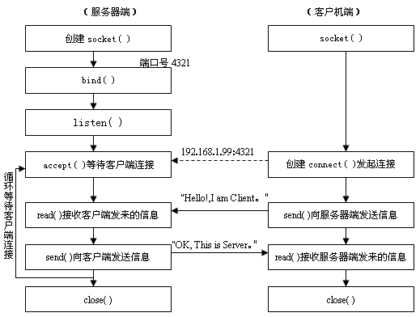
recv
recv（）

Slide 34
3、Socket网络编程示例
Example-1
Server.c
操作演示

Slide 35
Server.c
12 int main()
13 {
14 int sockfd,new_fd,numbytes;
15 struct sockaddr_in my_addr;
16 struct sockaddr_in their_addr;
17 int sin_size;
18 char buff[100];
19 //服务器创建socket套接字描述符
20 if((sockfd=socket(AF_INET,SOCK_STREAM,0))==-1)
21 {
22 perror("socket!");
23 exit(1);
24 }
25 printf("socket Success!,sockfd=%d\n",sockfd);

Slide 36
Server.c
26 //初始化sockaddr结构体，设置绑定4321端口
27 my_addr.sin_family=AF_INET;
28 my_addr.sin_port=htons(4321); //将整型变量从主机字节顺序
//转变成网络字节顺序
29 my_addr.sin_addr.s_addr=INADDR_ANY; //本机地址
30 bzero(&(my_addr.sin_zero),8); //填充为0
31 //绑定套接字描述符sockfd
32 if(bind(sockfd,(struct sockaddr *)&my_addr,
sizeof(struct sockaddr))==-1)
33 { perror("bind"); exit(1); }
37 printf("bind Success!\n");
38 //创建监听套接字
39 if( listen(sockfd,10) ==-1)
40 { perror("listen"); exit(1); }
44 printf("Listen.....\n");

Slide 37
Server.c
45 //服务器阻塞监听套接字，等待客户端连接
46 while(1)
47 {
48 sin_size = sizeof(struct sockaddr_in);
49 //如果建立连接，产生新套接字，用于与客户端通信
50 if((new_fd = accept(sockfd,
(struct sockaddr *)&their_addr , &sin_size))==-1)
51 {
52 perror("accept");
53 exit(1);
54 }

Slide 38
Server.c
55 //生成一个子进程来进行会话，父进程继续监听
56 if(!fork( ))
57 {//读取客户端发来的信息
59 if((numbytes = recv(new_fd, buff, 60 ,0))==-1)
60 { perror("recv"); exit(1);
63 }
64 printf("%s\n",buff);
65 //发送信息到客户端
66 if(send(new_fd,"Welcome ,This is server.",60,0)==-1)
67 perror("send");
68 //本次通信结束
69 close(new_fd);
70 exit(0); }
74 close(sockfd); }

Slide 39
3、Socket网络编程示例
Example-2
Client.c
操作演示

Slide 40
client.c
12 int main(int argc , char * argv[ ]) //命令行传递主机IP地址
13 {
14 int sockfd,numbytes;
15 char buff[100];
16 struct hostent * he;
17 struct sockaddr_in their_addr;
18 int i=0;
19 //命令行中的第二个参数为服务器IP
20 he=gethostbyname(argv[1]); //返回对应于给定主机名的包含
//主机名字和地址信息的hostent结构的指针
21 //客户端建立socket套接字描述符
22 if((sockfd=socket(AF_INET,SOCK_STREAM,0))== -1)
23 {
24 perror("socket!"); exit(1);
26 }

Slide 41
client.c
27 //printf("socket Success!,sockfd=%d\n",sockfd);
28 their_addr.sin_family=AF_INET;
29 their_addr.sin_port=htons(4321);
30 their_addr.sin_addr=
*((struct in_addr *)he->h_addr);
31 bzero(&(their_addr.sin_zero),8);
32 //向服务器发起连接
33 if(connect(sockfd,(struct sockaddr *) &their_addr ,
sizeof(struct sock addr))==-1)
34 {
35 perror("connect");
36 exit(1);
37 }

Slide 42
client.c
38 //向服务器发送字符串
39 if( send(sockfd,"hello!I am client.",26,0) ==-1)
40 { perror("send"); exit(1);
43 }
44 //接收从服务器返回的信息
45 if( (numbytes = recv(sockfd,buff,100,0)) ==-1)
46 { perror("recv");
48 exit(1);
49 }
50 printf("recv is :%s\n",buff);
51 //通信结束
52 close(sockfd);
53 return 0;
54 }

Slide 43
第7讲 嵌入式Linux网络应用开发
7.1 网络编程的基础知识
7.2 Socket网络编程
7.3 Socket网络编程——实例分析
7.4 嵌入式系统的Web服务器程序
7.5 开发新的TCP通信协议

Slide 44
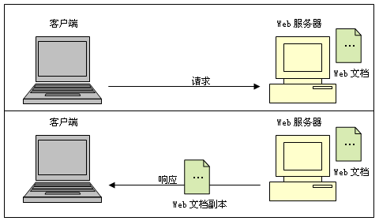
7.4.1 Web服务器
HTTP协议：超文本传输协议，主要用于以Web方式传输数据，是TCP协议的一个连接应用，其基本思想是：客户端发送一个请求给服务器，服务器返回一个响应给客户机。
Web服务器的工作原理：监听请求、传送文件

Slide 45

1、建立Web服务器的主要步骤
7.4.2 Web服务器的程序设计

Slide 46
（1）建立客户端与服务器端的socket套接字通信
7.4.2 Web服务器的程序设计
服务器端建立基于TCP服务的socket套接字通信，一般需要经过3个过程：
创建一个socket套接字描述符：
sockfd = socket(AF_INET, SOCK_STREAM, 0);
给socket绑定一个地址和端口号：
bind(sockfd, (struct sockaddr *)&server_sockaddr ,
sizeof(server_sockaddr));
监听套接字端口，等待连接请求，一旦有接入，则创建一个新套接字描述符fd：
listen(sockfd, 8*3); //3个客户端，每个页面需8个文件
fd = accept(sockfd, (void *)&ec, &len);

Slide 47
（2）客户端连接处理
7.4.2 Web服务器的程序设计
调用函数HandleConnect( )处理客户端的连接请求。在这个函数中，用fdopen( )函数将套接字描述符fd转为文件指针，再用fgets( )函数将其内容存放到缓冲区中，以便对其请求进行分析处理。

Slide 48
（2）客户端连接处理
7.4.2 Web服务器的程序设计
fdopen（）函数取一个现存的文件描述符，并使一个标准的I/O流与该描述符相结合。此函数常用于由创建管道和网络通信通道函数获得的描述符。因为这些特殊类型的文件不能用标准I/O fopen函数打开，首先必须先调用设备专用函数以获得一个文件描述符，然后用fdopen使一个标准I/O流与该描述符相结合。

Slide 49
（2）客户端连接处理
7.4.2 Web服务器的程序设计
函数原型：FILE* fdopen(int fd , const char* type);
参数：mode有下列几种形态字符串：
r 打开只读文件，该文件必须存在。
r+ 打开可读写的文件，该文件必须存在。
w 打开只写文件，若文件存在则文件长度清为0。
w+ 打开可读写文件，若文件存在则文件长度清为零。
a 以附加的方式打开只写文件。若文件不存在，则会建立该文件，如果文件存在，写入的数据会被加到文件尾，即文件原先的内容会被保留。
a+ 以附加方式打开可读写的文件。

Slide 50
（3）分析和处理客户请求
7.4.2 Web服务器的程序设计
在函数ParseReq( )中解析和处理客户请求。主要是去除掉空白符（空格、换页、换行、回车、制表符等）。

Slide 51
（4）复制一个Web文档副本发送给客户
7.4.2 Web服务器的程序设计
Web服务器根据解析处理，将客户请求的内容，复制成一个文档副本，以HTML文件方式发送给用户。

Slide 52
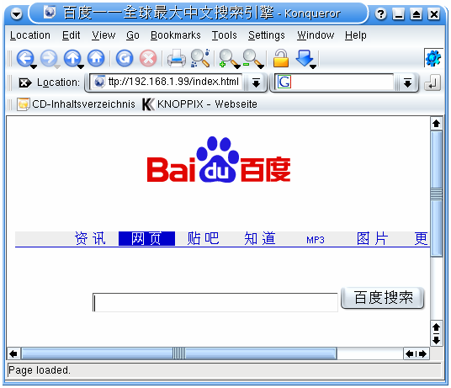
【例7-3】编写一个简易的Web服务器程序。（见教材）
7.4.2 Web服务器的程序设计

Slide 53
httpd.c
10 int KEY_QUIT =0;
11 char referrer[128];
12 int content_length;
13 #define SERVER_PORT 80
14 static char copybuf[16384];
15 // 复制一个web文件副本
16 int copy( FILE * read_f , FILE * write_f)
17 {
18 int n;
19 int wrote;
20 n=fread(copybuf ,1,sizeof(copybuf),read_f);
21 wrote=fwrite(copybuf,n,1,write_f);
22 return 0;
23 }

Slide 54
httpd.c
24 // 发送HTML文件内容
25 int DoHTML(FILE * f ,char * name)
26 {
27 char * buf;
28 FILE * infile;
29 infile=fopen(name,"r");
30 copy(infile,f);
31 fclose(infile);
32 return 0;
33 }

Slide 55
httpd.c
34 // 解析客户请求
35 int ParseReq(FILE * f ,char * r)
36 { char * bp; char * c;
42 while(*(++r)!=‘ ’); //跳过空格
43 // 判断是否为空白符：如空格、回车、制表符等
44 while(isspace(*r)) r++;
45 while(*r=='/') r++;
46 bp=r; //bp指针指向文件名开始
47 while(*r &&(*(r)!=' ')&&(*(r)!='?'))
48 r++;
49 *r=0;
50 c=bp; //解析出客户端发送来的文件名，如index.html
51 DoHTML( f , c); //调用发送HTML文件，将C发送到F
52 return 0; }

Slide 56
httpd.c
54 //客户连接处理
55 int HandleConnect(int fd)
56 {
57 FILE *f;
58 char buf[160];
59 f=fdopen(fd,“a+”); //将套接字ID转换为文件流ID
60 setbuf(f,0); //清空流缓冲区
61 fgets(buf,150,f);
65 ParseReq(f,buf); //调用解析客户请求函数
66 fflush(f); //强制写文件
67 fclose(f);
68 return 1;
69 }

Slide 57
httpd.c
84 int main(int argc, char * argv[])
85 {
86 int fd,sockfd;
87 int len;
88 volatile int true=1;
89 struct sockaddr_in ec;
90 struct sockaddr_in server_sockaddr;
91 pthread_t th_key;
92 printf("starting httpd...\n");
93 printf("press q to quit\n");

Slide 58
httpd.c
94 //建立套接字
95 sockfd=socket(AF_INET,SOCK_STREAM,IPPROTO_TCP);
96 setsockopt(sockfd,SOL_SOCKET, SO_REUSEADDR,
(void *)&true , sizeof(true));
97
98 server_sockaddr.sin_family =AF_INET;
99 server_sockaddr.sin_port=htons(SERVER_PORT);
100 server_sockaddr.sin_addr.s_addr=htonl(INADDR_ANY);
101 //绑定
102 bind(sockfd,(struct sockaddr *)&server_sockaddr,
103 sizeof(server_sockaddr));
104 //监听
listen(sockfd , 8*3);
printf("waitting for connection...\n");

Slide 59
httpd.c
109 //等待客户端连接请求
110 while(1)
111 {
112 len=sizeof(ec);
113 if((fd=accept(sockfd,(void *)&ec,&len))==-1)
114 {
115 exit(5);
116 close(sockfd);
117 }
118 HandleConnect(fd); //调用客户处理函数
119 }
120 }

Slide 60
第7讲 嵌入式Linux网络应用开发
7.1 网络编程的基础知识
7.2 Socket网络编程
7.3 Socket网络编程——实例分析
7.4 嵌入式系统的Web服务器程序
7.5 开发新的TCP通信协议

Slide 61
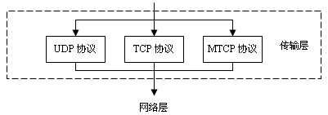
7.5 开发新的TCP通信协议
开发一个新的基于TCP的新协议MTCP。新协议MTCP的位置如图所示。也就是说，用户可以在传输层建立连接新的MTCP协议连接，而其他方面的调用和TCP完全相同。

Slide 62
7.5 开发新的TCP通信协议
利用TCP协议的代码来开发新协议MTCP的过程其原理并不复杂，大概可以分为如下几个步骤：
（1）复制TCP协议代码；
（2）修改头文件和一些关键函数；
（3）编写测试程序，测试MTCP新协议。

Slide 63
第7讲 嵌入式Linux网络应用开发
7.1 网络编程的基础知识
7.2 Socket网络编程
7.3 Socket网络编程——实例分析
7.4 嵌入式系统的Web服务器程序
7.5 开发新的TCP通信协议
7.6 多路复用select编程（自修）

Slide 64
1、IO多路复用
在I/O编程过程中，当需要同时处理多个客户端接入请求时，可以利用多进程、多线程或者I/O多路复用技术进行处理。
I/O多路复用技术通过把多个I/O的阻塞复用到同一个select的阻塞上，从而使得系统在单线程的情况下可以同时处理多个客户端请求。与传统的多线程/多进程模型比，I/O多路复用的最大优势是系统开销小，系统不需要创建新的额外进程或者线程，也不需要维护这些进程和线程的运行，降底了系统的维护工作量，节省了系统资源。

Slide 65
1、IO多路复用
主要应用：
当一个客户端需要同时处理多个文件描述符的输入输出操作的时候（一般来说是标准的输入输出和网络套接字)，I/O 多路复用技术将会有机会得到使用。
当程序需要同时进行多个套接字的操作的时候。
如果一个 TCP 服务器程序同时处理正在侦听网络连接的套接字和已经连接好的套接字。
主要模型：
select 模型
epoll 模型

Slide 66
2、select模型
select模型介绍
select诞生于4.2BSD，在几乎所有平台上都支持，其良好的跨平台支持是它的主要原因，
Linux提供select函数来实现多路复用输入/输出模型。
select系统调用是用来让我们的程序监视多个文件句柄的状态变化的。
程序会停在select这里等待，直到被监视的文件句柄有一个或多个发生了状态改变，select实现需要自己不断轮询所有fd集合，直到设备就绪。

Slide 67
2、select模型
Select 优点：
跨平台性，稳定性。
适用于数量较少的连接。
Select缺点：
Socket数量限制:该模式可操作的Socket数由FD_SETSIZE决定,内核默认32*32=1024.
操作限制:通过遍历FD_SETSIZE(1024)个Socket来完成调度,不管哪个Socket是活跃的，都遍历一遍，任何内核在实现select时必须做轮循，才能知道这些socket的情况，这是会消耗 cpu的。

Slide 68
3、Epoll模型
epoll诞生于Linux 2.6内核，被公认为是Linux2.6下性能最好的多路IO复用方法。
epoll是Linux内核为处理大批量句柄而作了改进的poll，是Linux下多路复用IO接口select/poll的增强版本，它能显著减少程序在大量并发连接中只有少量活跃的情况下的系统CPU利用率。
Epoll优点
支持一个进程打开大数目的socket描述符
IO效率不随fd数目增加而线性下降
实现高效处理百万fd

Slide 69
4、select具体实现
函数原型 | int select(int maxfdp1, fd_set *readset, fd_set *writeset, fd_set *exceptset, const struct timeval *timeout)
函数返回值 | 就绪描述符的数目，超时返回0，出错返回-1
（1）参数maxfdp1指定待测试的描述字个数，它的值是待测试的最大描述字加1。
（2）参数readset、writeset和exceptset指定让内核测试读、写和异常条件的描述字。如果对某一个的条件不感兴趣，可以将其设为空指针。struct fd_set可以理解为一个集合，这个集合中存放的是文件描述符，可通过以下四个宏进行设置：
void FD_ZERO(fd_set *fdset); //清空集合
void FD_SET(int fd, fd_set *fdset); //将一个给定的文件描述符加入集合之中
void FD_CLR(int fd, fd_set *fdset); //将一个给定的文件描述符从集合中删除
int FD_ISSET(int fd, fd_set *fdset); //检查集合中指定的文件描述符是否可以读写

Slide 70
4、select具体实现
函数原型 | int select(int maxfdp1, fd_set *readset, fd_set *writeset, fd_set *exceptset, const struct timeval *timeout)
函数返回值 | 就绪描述符的数目，超时返回0，出错返回-1
（3）timeout告知内核等待所指定描述字中的任何一个就绪可花多少时间。其timeval结构用于指定这段时间的秒数和微秒数。
这个参数有三种可能：
永远等待下去：仅在有一个描述字准备好I/O时才返回。为此，把该参数设置为空指针NULL。
等待一段固定时间：在有一个描述字准备好I/O时返回，但是不超过由该参数所指向的timeval结构中指定的秒数和微秒数。
根本不等待：检查描述字后立即返回，这称为轮询。为此，该参数必须指向一个timeval结构，而且其中的定时器值必须为0。

Slide 71
4、select具体实现
while(1)
{
FD_ZERO(&server_fd_set);
FD_SET(STDIN_FILENO, &server_fd_set);
int ret = select(max_fd + 1, &fd_set, NULL, NULL, &tv);
if(ret > 0)
{
if(FD_ISSET(STDIN_FILENO, &server_fd_set)) //
{
}
if(FD_ISSET(server_sock_fd, &server_fd_set)) //是否有新的连接
{
}
if(FD_ISSET(client_fds[i], &server_fd_set)) //客户端测试
{
}
}
}

